Slide 1
Données pour code site: OUJ074 - AVANZIT
Lignes: 1 | ST FO: AVANZIT

Slide 2
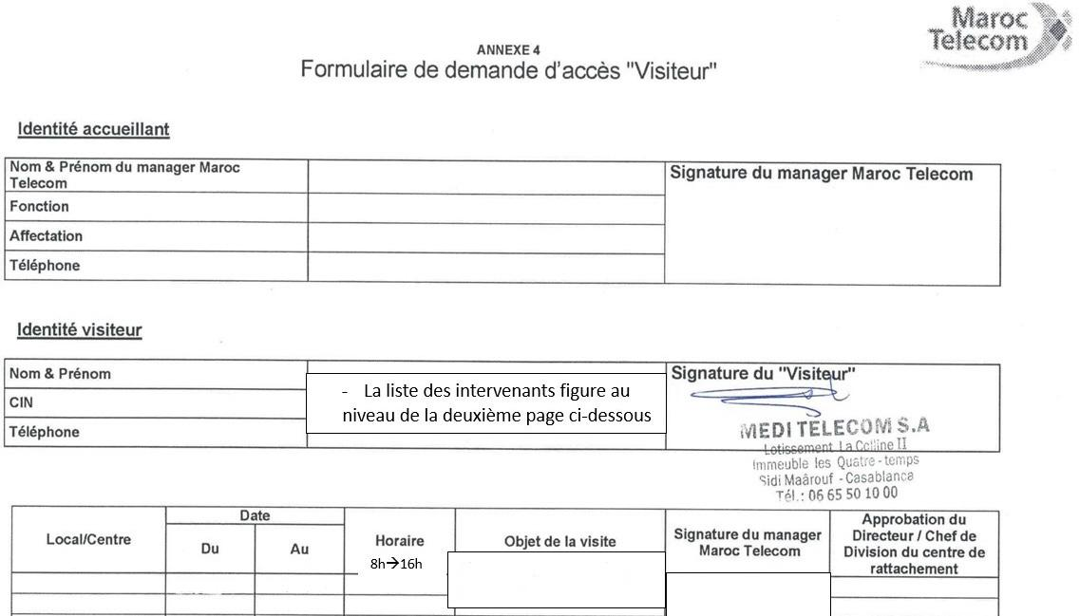
code site | ST FO | contact ERPT | DR IAM | ville | X Départ ERPT - Y Départ ERPT | X Arrivée ERPT Proposition1 - Y Arrivée
OUJ074 | AVANZIT | 0660127763 AZEDDINE | OUJDA | Oujda | 34.67460000, -1.92501000 | 34.67263035, -1.92034159

